Slide 1
北海道
夏旅行のすすめ

Slide 2
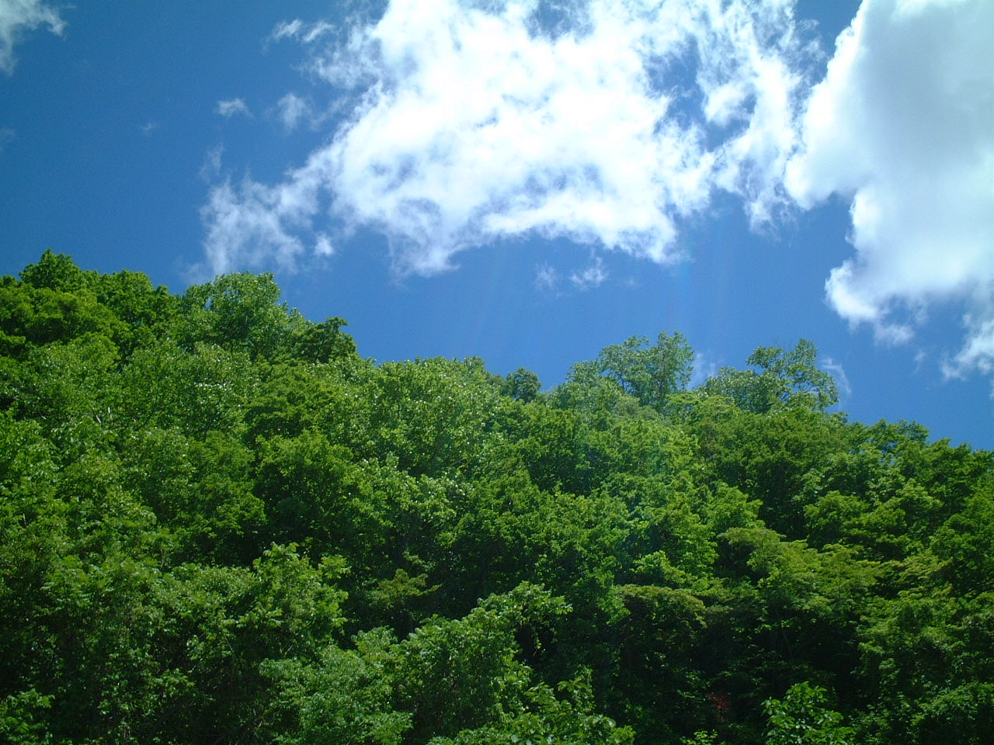
北海道と言えば冬というイメージですが・・・
私のオススメは青と緑に彩られる夏の風景です

Slide 3
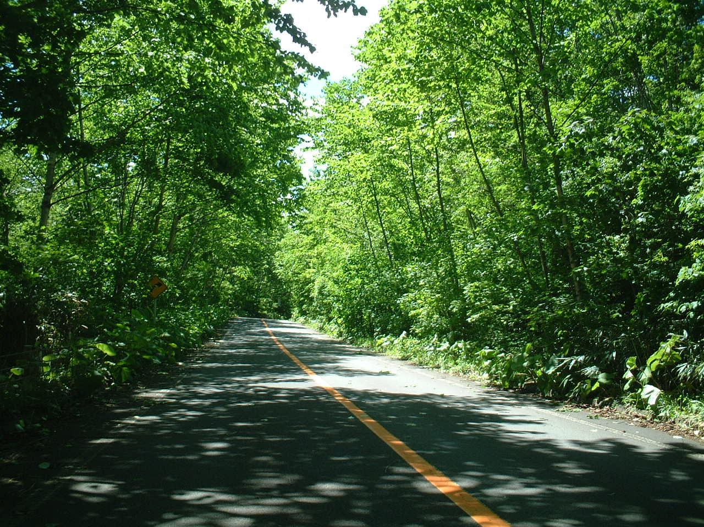
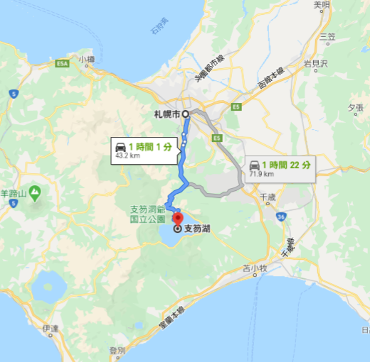
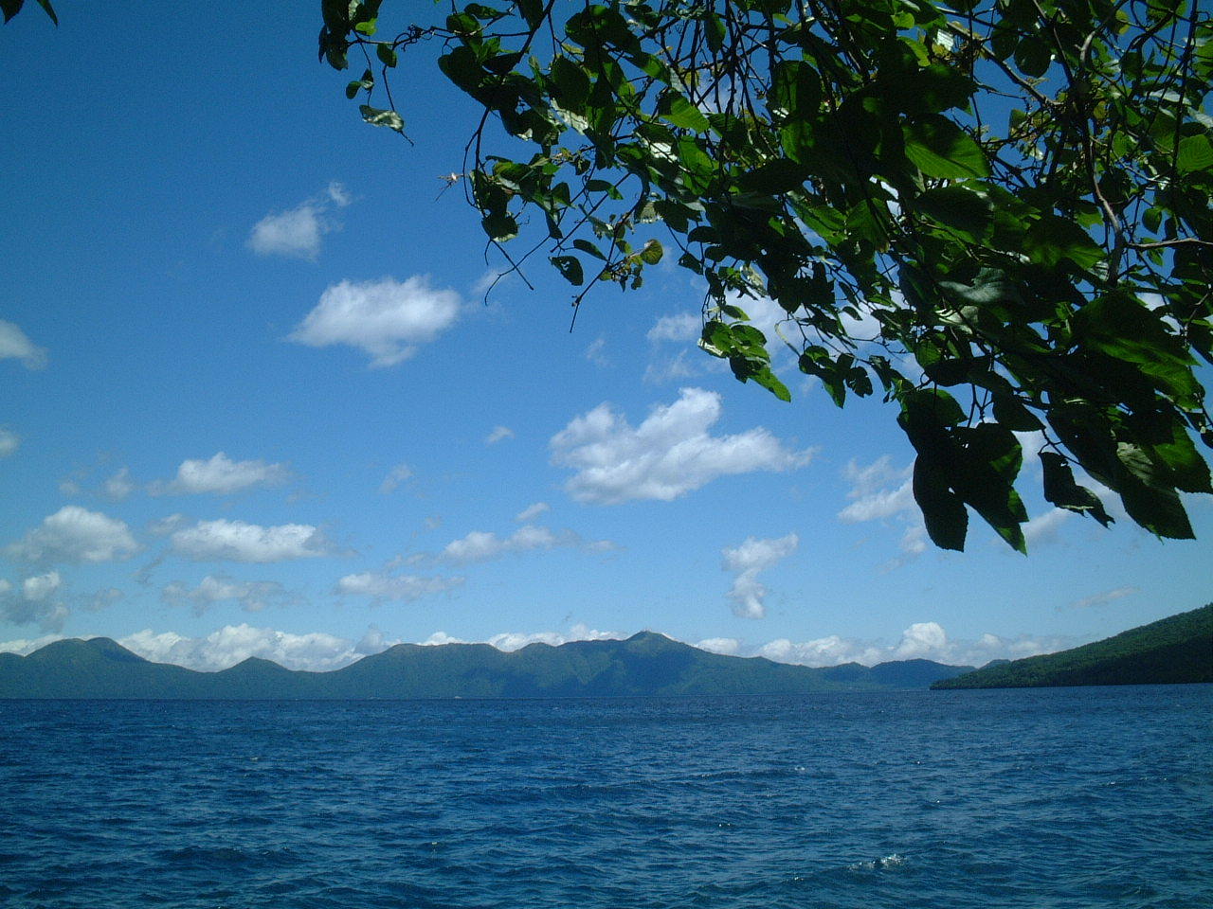
支笏湖
札幌の自宅から車で1時間、鬱蒼とした森を抜けると、突如として巨大な湖が現れる。見渡せども対岸に人工物の気配なし。予想外に広がる手つかずの自然に、しばし呆然とする。どこまでも澄んだその水は、夏空の青を、いっそう深く映し出す。

Slide 4
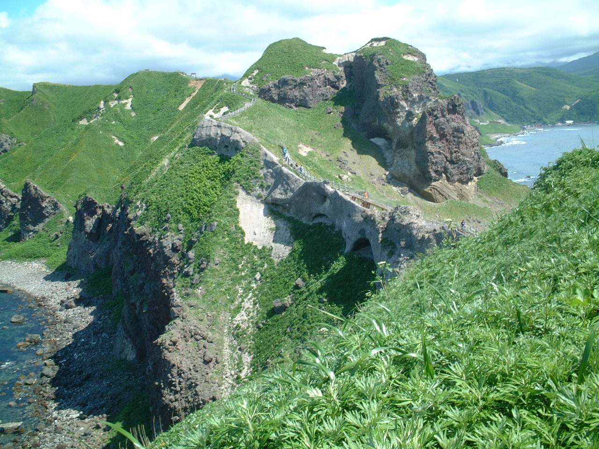
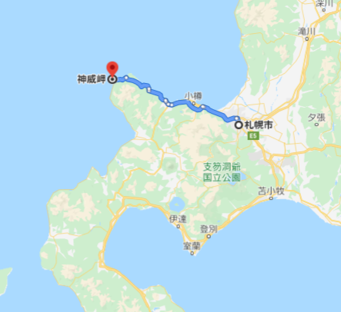
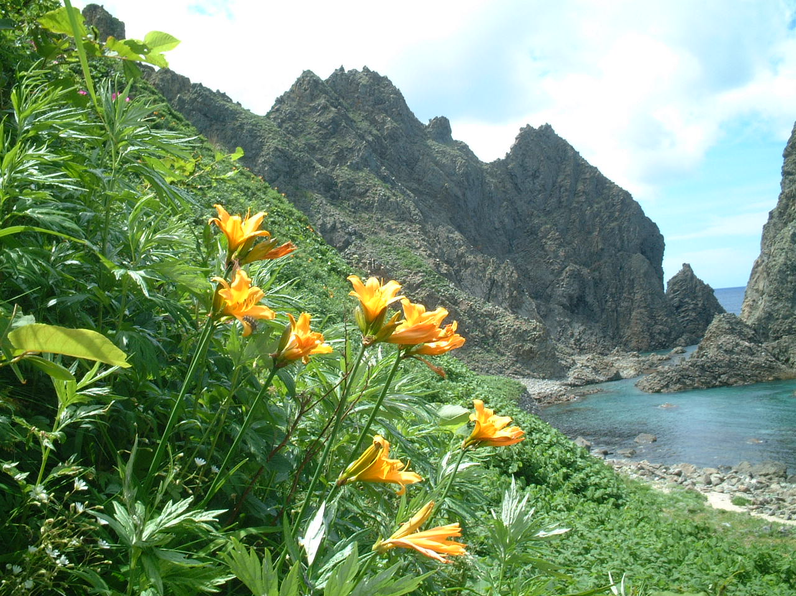
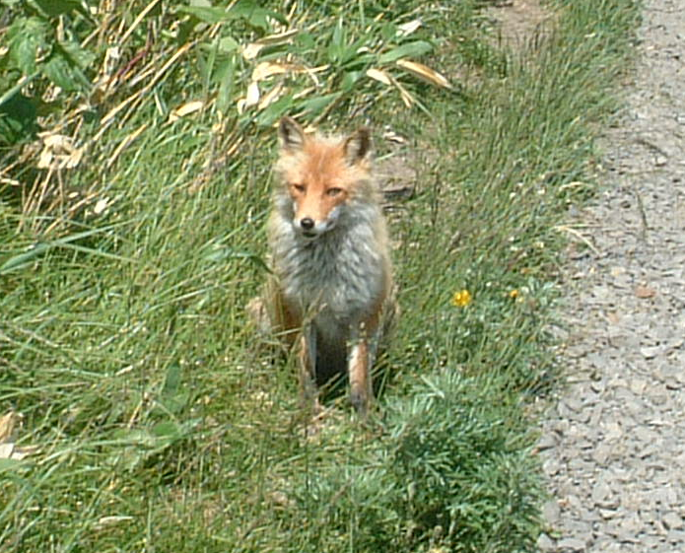
神威岬・
積丹半島
札幌から海沿いを走ること2時間、ちょっと日本とは思えない茫漠とした風景が現れる。クマザサにおおわれ、広葉樹がほとんど見当たらない特徴的な景観は、この丘陵地帯が冬季に厳しい風雪に閉ざされることを意味している。そんな神威岬も今は春。キスゲの花が一面に咲き乱れる。

Slide 5
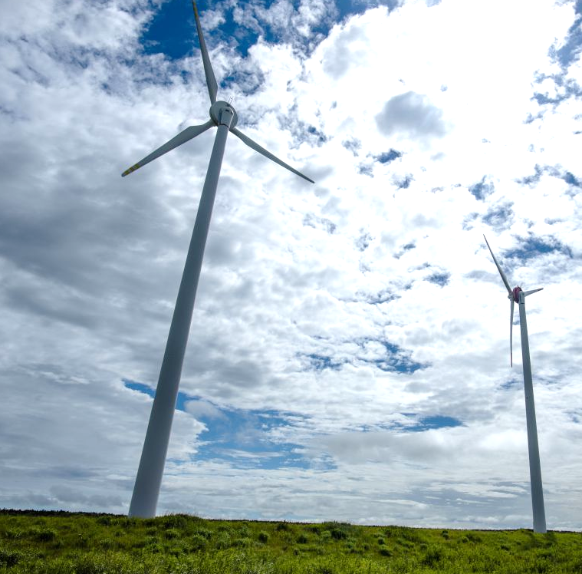
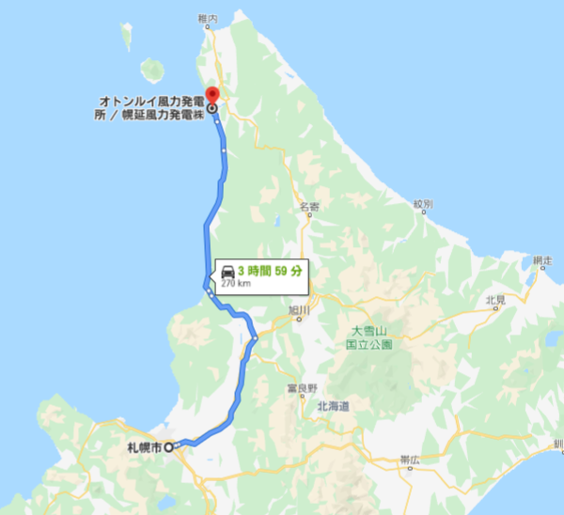
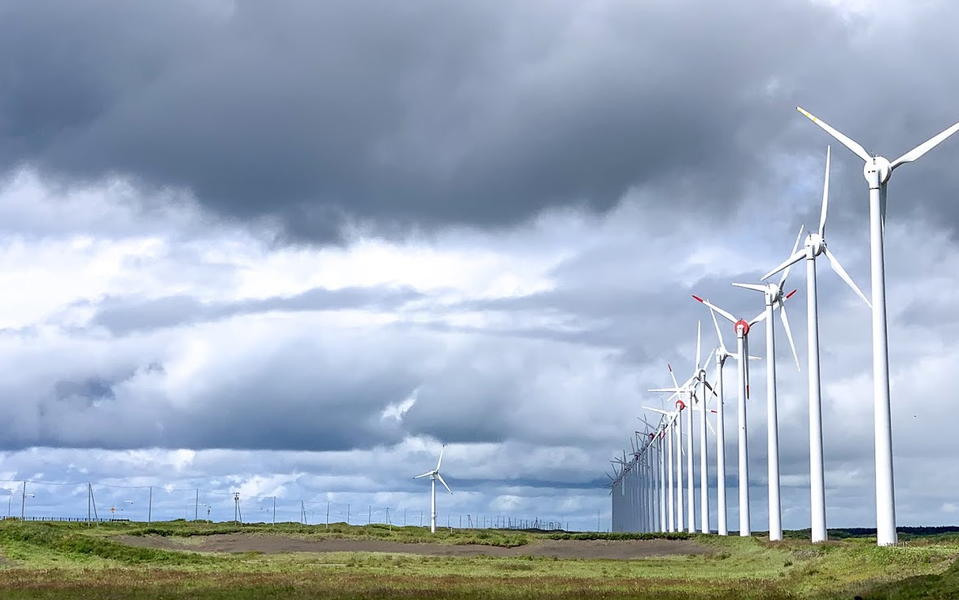
オトンルイ
風力発電所
最北端の町、稚内へ向かう途中、海岸線に立つ巨大建造物に目を奪われる。28基もの風車群で構成されるオトンルイ風力発電所だ。地面に置かれた、組立作業中のブレード（羽）は、予想を上回るサイズ感だ。一人黙々と組立作業を進める兄ちゃん曰く、「オランダ製」だそうな。今も昔も風車はオランダかと妙に関心した。

Slide 6
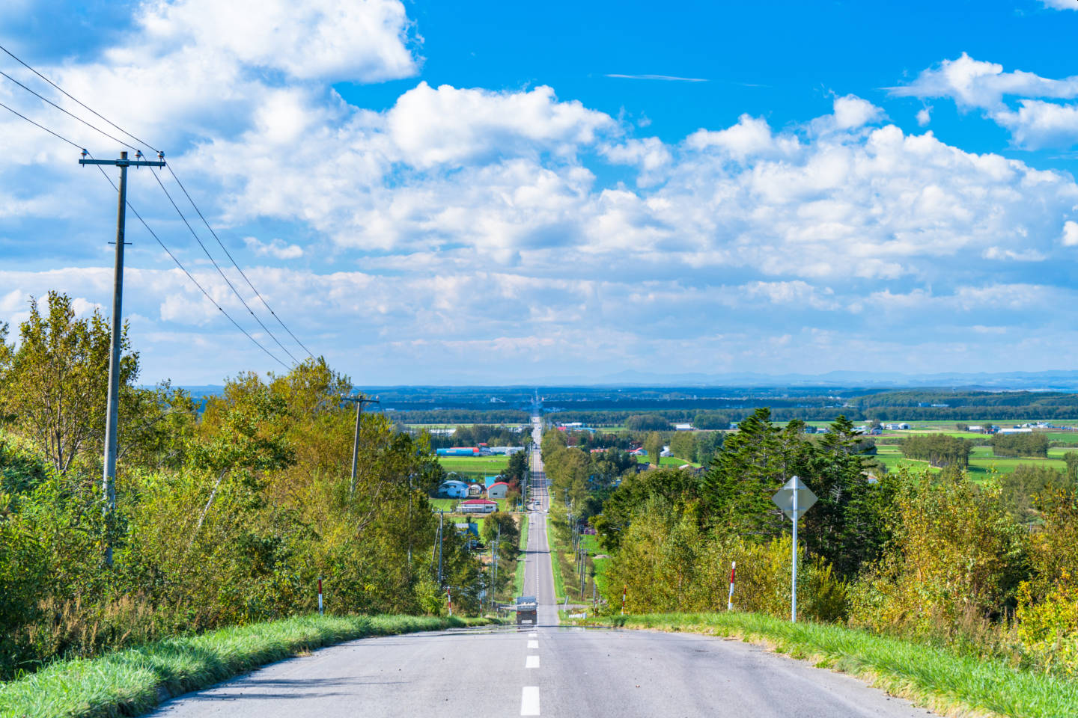
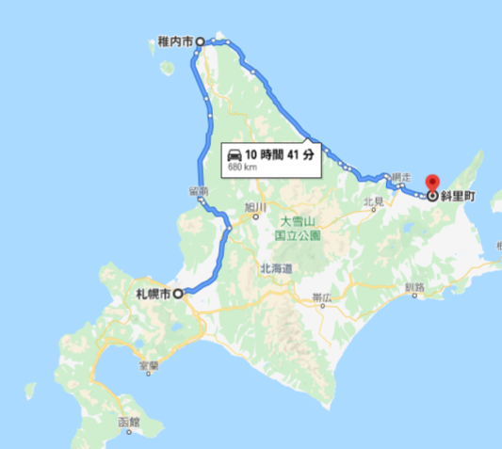
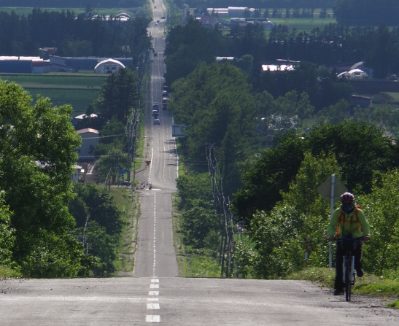
斜里町
稚内からオホーツク海沿岸を下り、サロマ湖を過ぎれば知床はもうすぐそこだ。そんな旅の途中に、直線道路で有名な斜里町はある。「天に続く道」をゆく旅人は、ライダーもチャリダーも、例外なく真っ黒だ。自動車旅の我々だけが、日焼けを免れ真っ白なままである。どんな気分だろうと思って通り過ぎざまに見たチャリダーさんの表情は、爽快というより苦悶であった。

Slide 7
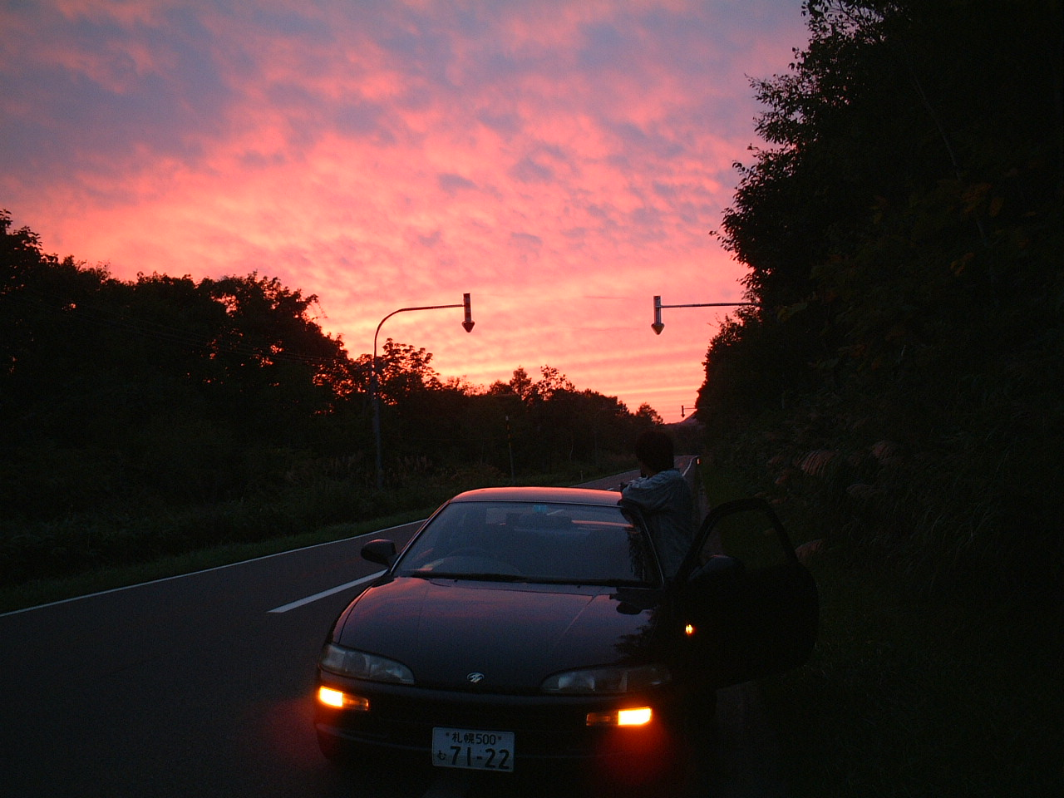
真っ直ぐに続く道・・・暮れる夕焼け
少しいい車を借りてドライブ旅行をしましょう。夏の北海道は、最高に気持ちいいですよ！

